Slide 1

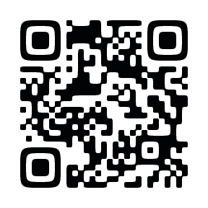
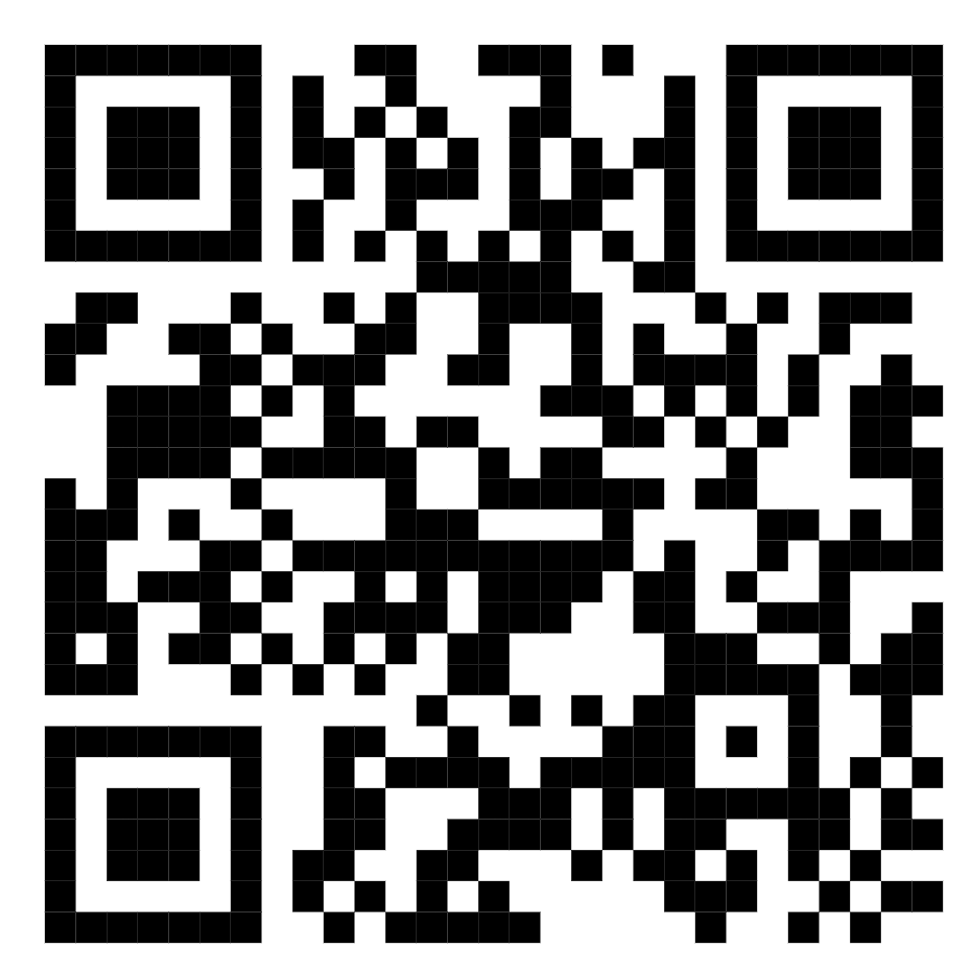
２次避難を検討されている
０～５歳のこどもをお持ちの皆様へ
２次避難先の市町村では、
転園手続をとることなく、
保育所や認定こども園等を利用できます。
避難元の市町村で利用していた保育所等が再開した 際には、避難元に戻って利用することもできます。
２次避難先での保育所等の利用に当たっては、利用料負担が生じないこととしています。
被災前に保育所等を利用していなかった方であっても、一時的又は短時間のこどもの預かりとして２次避難先の保育所等での一時預かり事業をご利用できます。
２次避難先の市町村の保育関係の行政窓口に、
ご相談ください。
２次避難先の市町村にどのような保育所等があるかは、「ここdeサーチ」で検索することもできます。
※ 避難先での具体的な保育所等の利用については、ぜひ２次避難先の市町村にご相談ください。
「ここdeサーチ」について
知りたい地域の保育所や認定こども園等の情報を、
お住まいの地域や最寄り駅などから検索することができます。
施設の詳細が地図情報とあわせて閲覧できます。
https://www.wam.go.jp/kokodesearch/ANN010100E00.do
令和８年熊本地震に関するこども家庭庁からのお知らせ
https://www.cfa.go.jp/policies/others

